Slide 1

Alpha-Beta Pruning
5025211061
Helmi Abiyu Mahendra

Slide 2

Alpha-Beta pruning
Alpha-beta pruning adalah teknik yang digunakan dalam algoritma pencarian langkah efektif dalam permainan 2 pemain.
Prinsip penggunaannya adalah dengan melakukan pemotongan pada simpul jika kondisi untuk pruning sudah terpenuhi.
Kondisinya adalah ketika α≥β
Alpha adalah skor terbaik yang telah ditemukan untuk pemain MAX (pemain yang sedang berusaha memaksimalkan skor) pada jalur saat ini, sedangkan beta adalah skor terbaik yang telah ditemukan untuk pemain MIN (pemain yang berusaha meminimalkan skor) pada jalur saat ini.
Dengan menggunakan alpha-beta pruning, beberapa simpul dapat diabaikan karena nilai-nilai terbaik yang dapat dicapai oleh simpul tersebut tidak akan mempengaruhi hasil akhir permainan. Dengan mengurangi jumlah simpul yang dievaluasi, alpha-beta pruning mempercepat proses pencarian dan meningkatkan efisiensi algoritma.
Helmi Abiyu Mahendra_5025211061

Slide 3
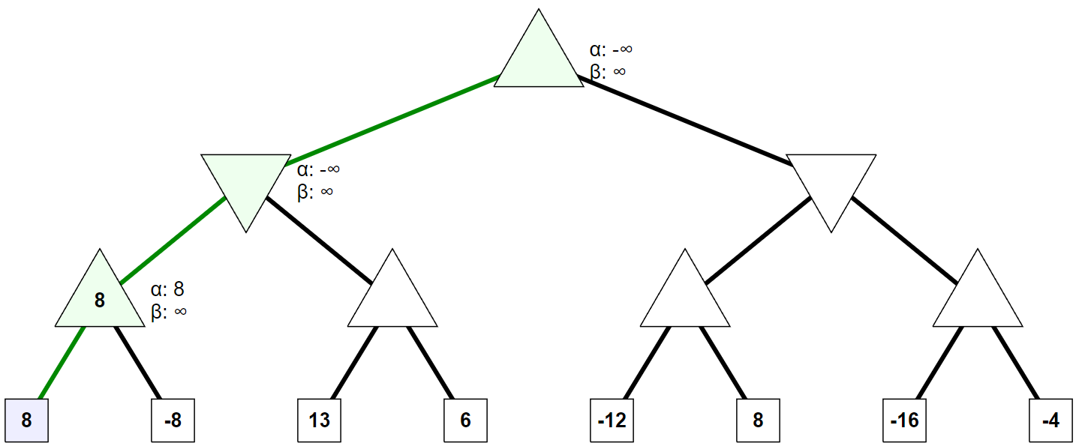
Helmi Abiyu Mahendra_5025211061

Slide 4
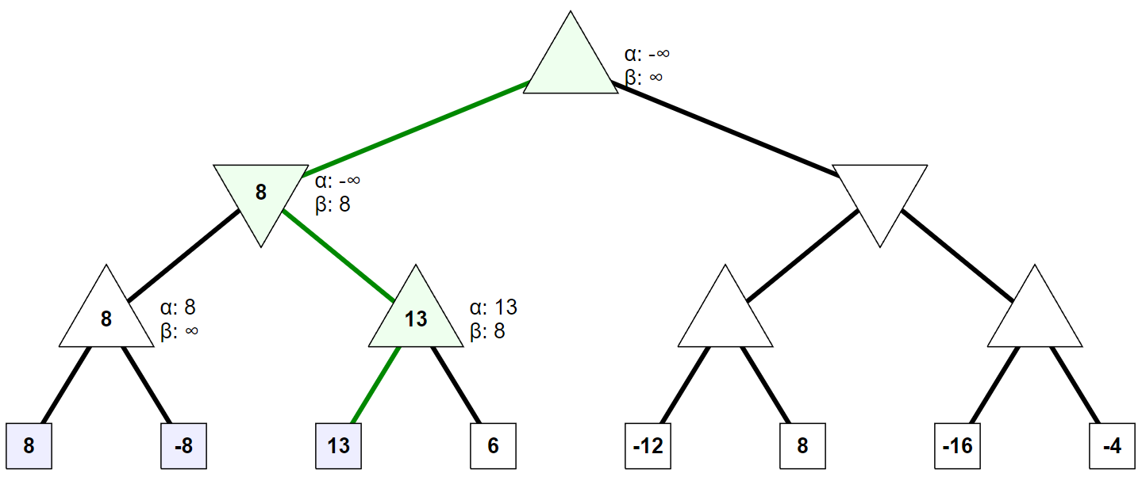
α≥β
Helmi Abiyu Mahendra_5025211061

Slide 5
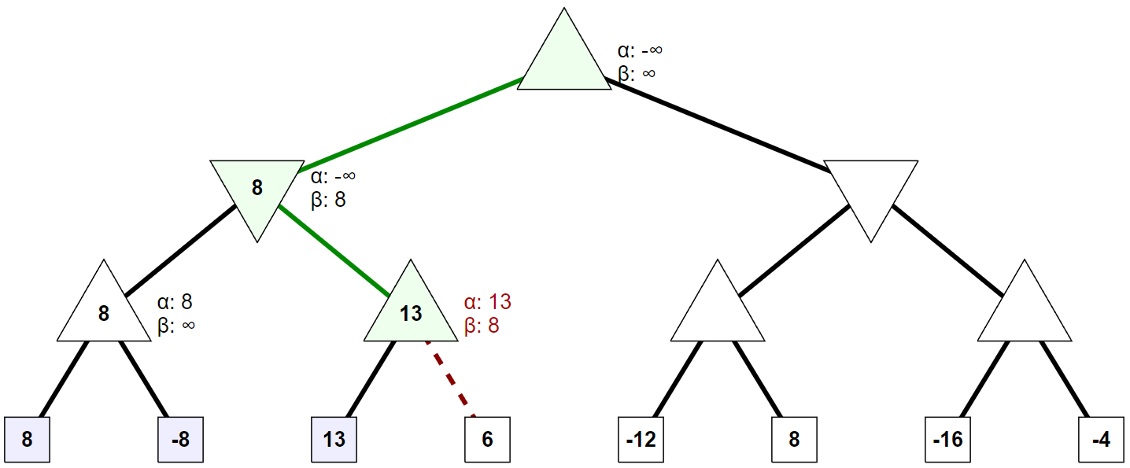
α≥β
Helmi Abiyu Mahendra_5025211061

Slide 6
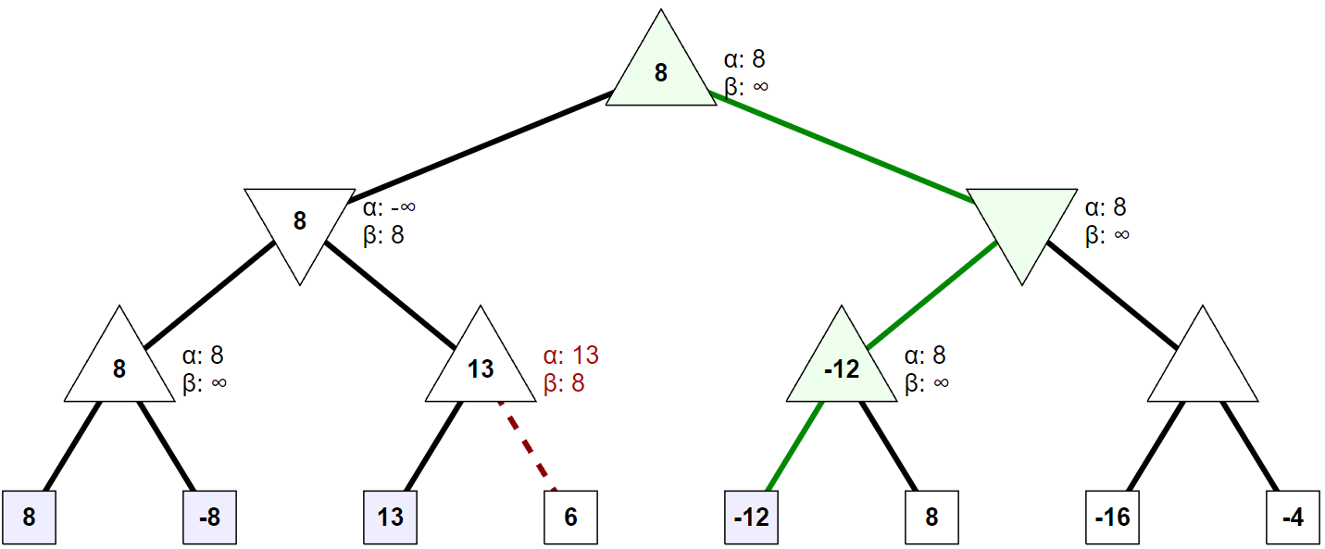
Helmi Abiyu Mahendra_5025211061

Slide 7
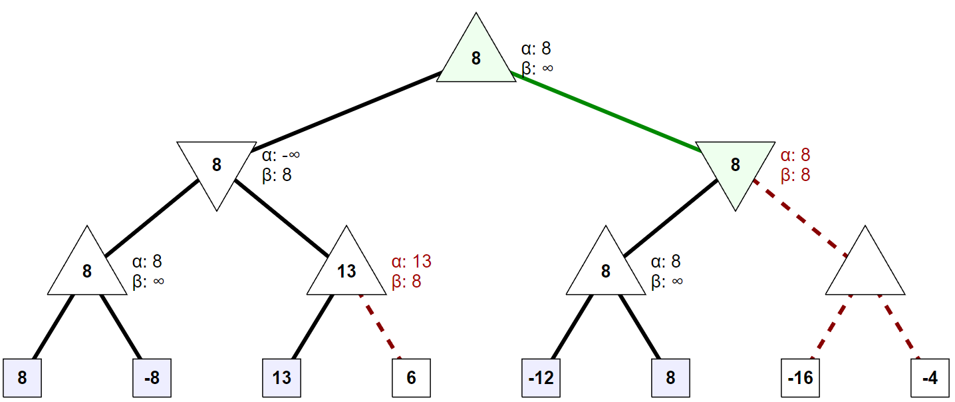
α≥β
Helmi Abiyu Mahendra_5025211061

Slide 8
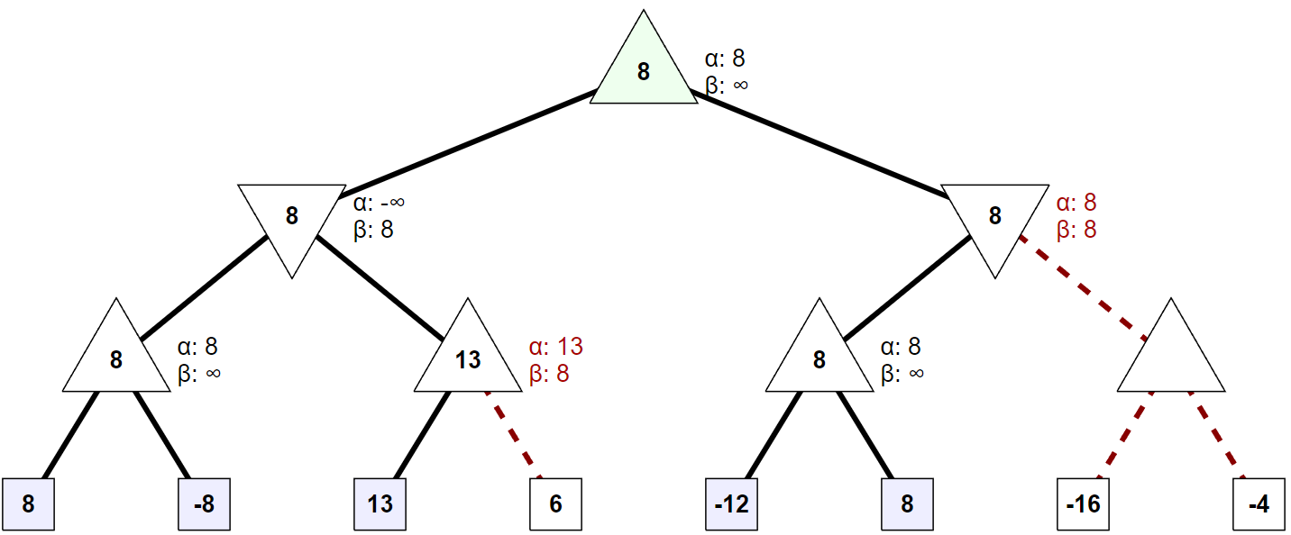
Helmi Abiyu Mahendra_5025211061

Slide 9
Terimakasih

